Slide 1
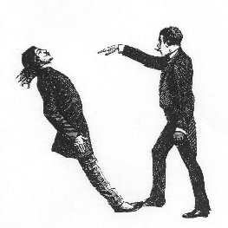
التنويم بالايحاء

Slide 2

الحالة النفسية

Slide 3


فشل وتراجع
ابداع وانجاز

Slide 4

التنويم بالايحاء

Slide 5
عبارة عن وسيلة علاج مصرح بها للتغلب على المشكلات الصحية والنفسية ......
التنويم بالايحاء

Slide 6



Slide 7

كيف يتم التنويم!!!

Slide 8

العقل الباطن متيقظ
العقل الواعى مسترخِ

Slide 9
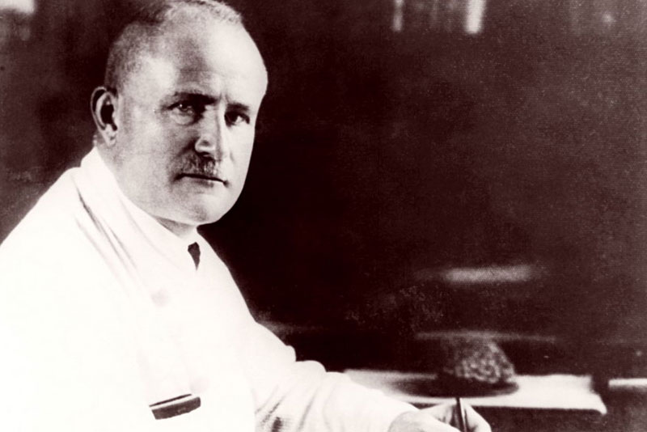
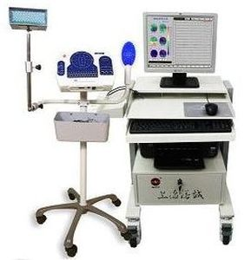
أسس ومراحل التنويم
Hans Berger
electroencephalography

Slide 10
1 – بيتا
13 – 40 هيرتز
2 - الفا
4 - دلتا
8 – 12 هيرتز
1 -3 هيرتز
3 – ثيتا
4 – 7 هيرتز

Slide 11

الهدف

Slide 12
The end

Slide 13
المراجع
www.saqafa.com/article/8407
http://www.youtube.com/watch?v=jegx4m0RO0Y
كتاب التنويم بالايحاء _ د/ابراهيم الفقى ص 26 – 29

